Slide 1

Блокчейн TON (The Open Network)
титульник

Slide 2

TON (The Open Network) — инновационный блокчейн разработанный компанией Telegram.
1. Адаптивность
2. Масштабируемость
3. Удобство
4. Высокая скорость транзакций
5. Низкие комиссии

Slide 3
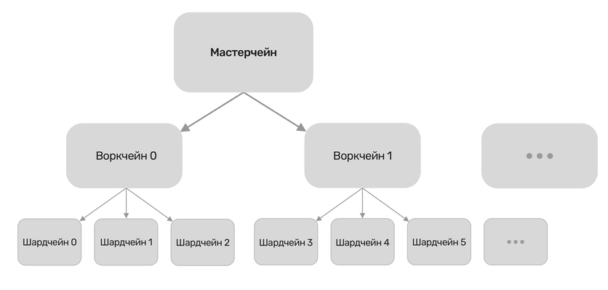
Мастерчейн
Воркчейны

Slide 4
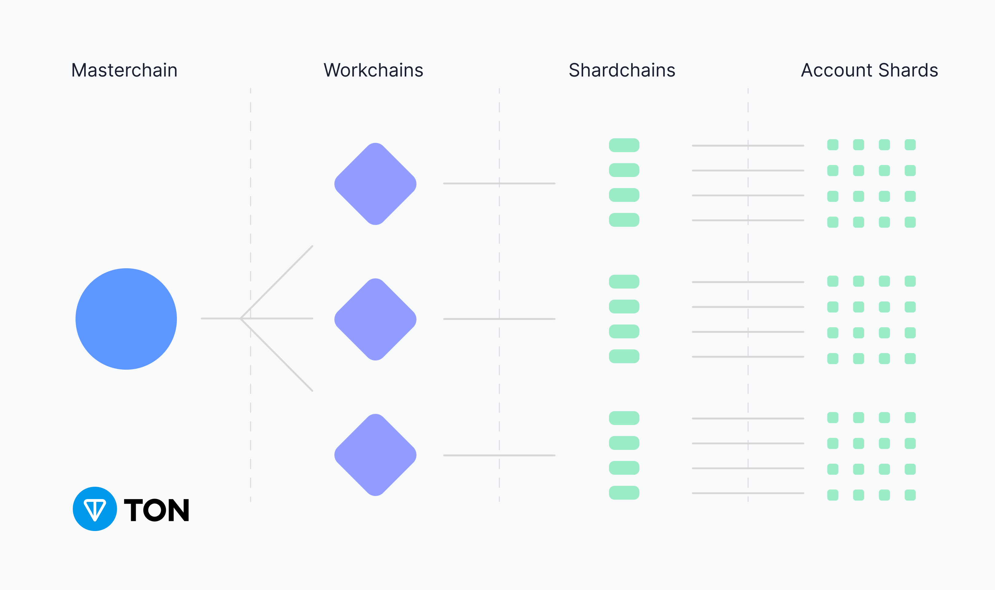
Мастерчейн
Мастерчейн - это первичная цепочка, в которой хранится конфигурация сети и конечное состояние всех рабочих цепочек.

Slide 5
Рабочая цепочка (Воркчейн)
Рабочие цепочки - это индивидуальные блокчейны, адаптированные к определенным транзакциям или вариантам использования, работающие параллельно.

Slide 6
Уникальность
1) Динамическая сегментация
2) Нефиксированное количество сегментов

Slide 7
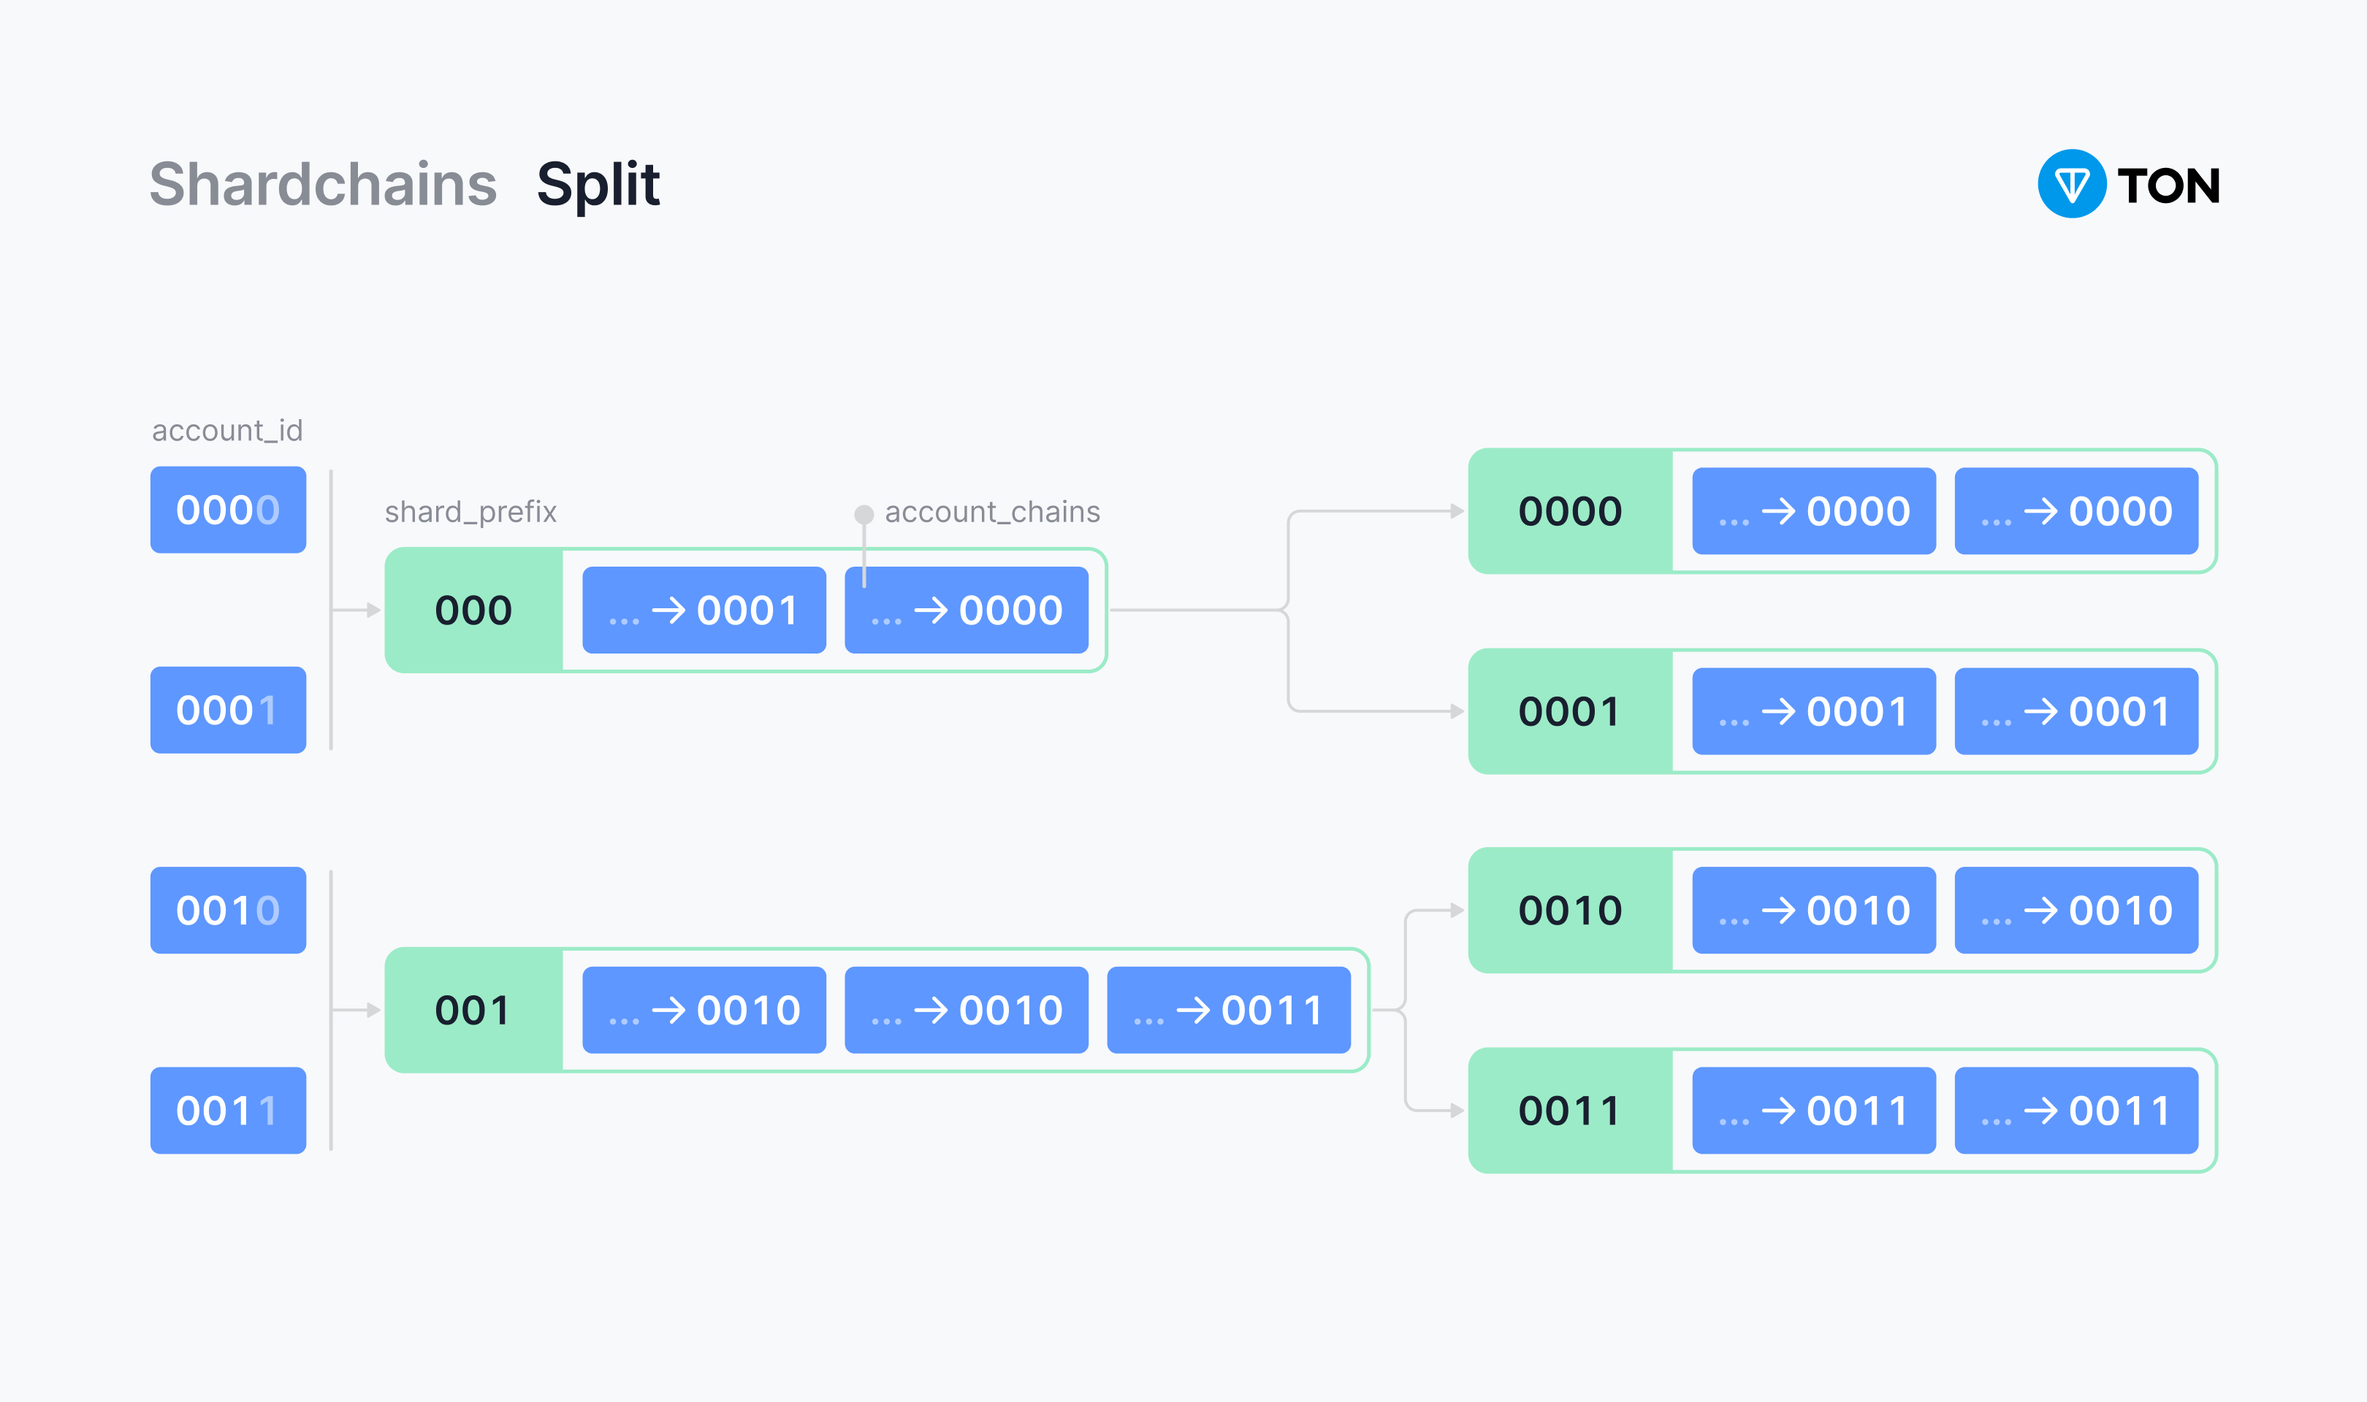
Расщепление

Slide 8
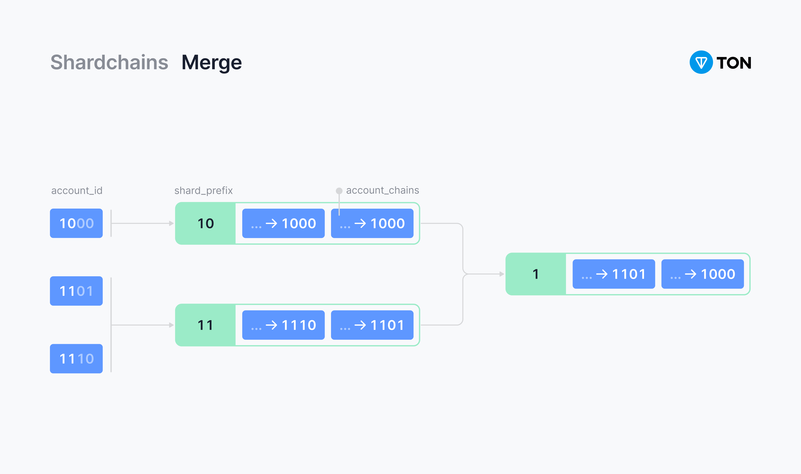
Объединение

Slide 9
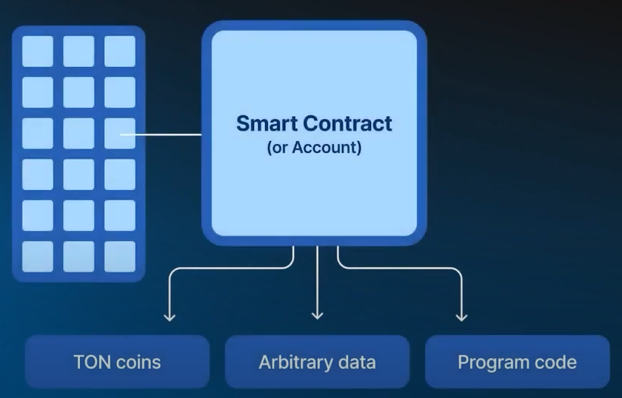
Архитектура

Slide 10
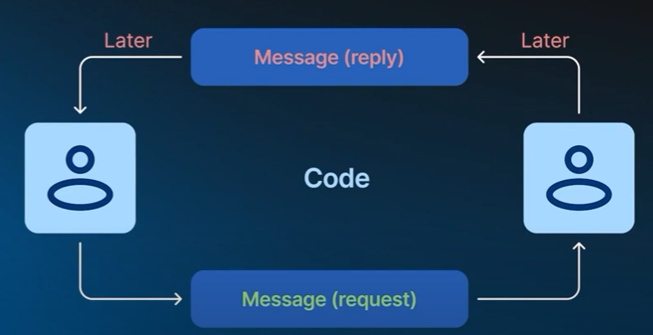
Асинхронная работа

Slide 11
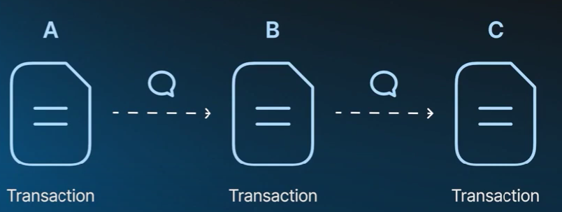
Сообщение - это отправка небольшого количества монет и произвольных данных на указанный в контракте адрес.
Транзакция - это запись всех действий по контракту.

Slide 12
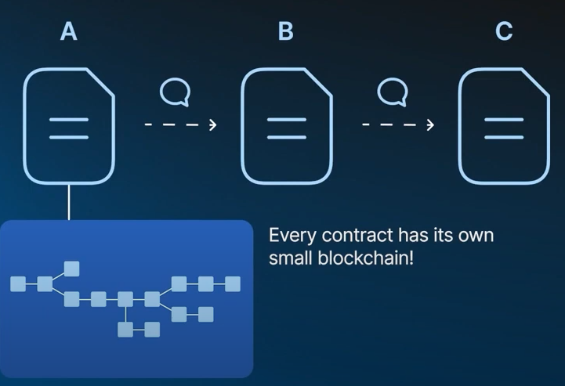
У каждого контракта есть свой собственный маленький блокчейн

Slide 13
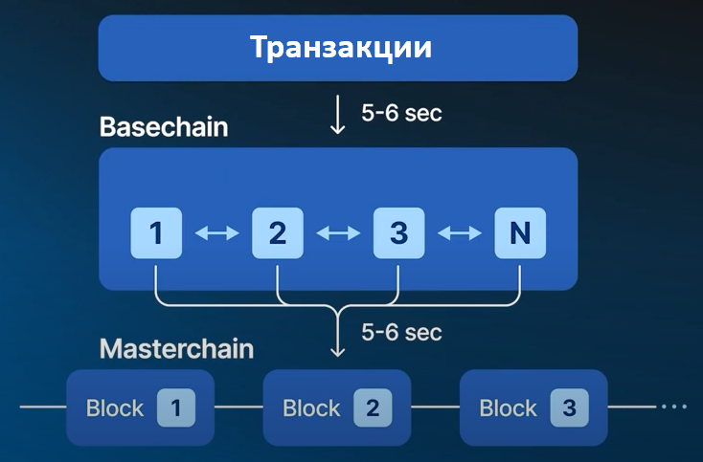
Задержка в обработке транзакций
TON — 10-12 секунд
Ethereum — 13-15 секунд
Bitcoin — 10 минут

Slide 14
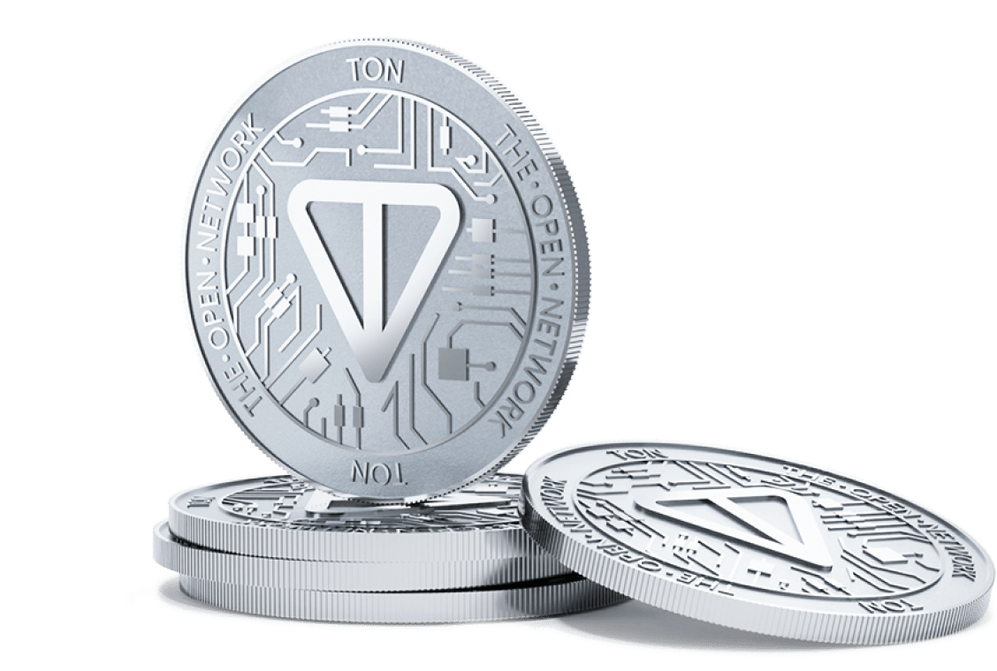


Сравнение поколений блокчейнов: Bitcoin, Ethereum и TON

Slide 15
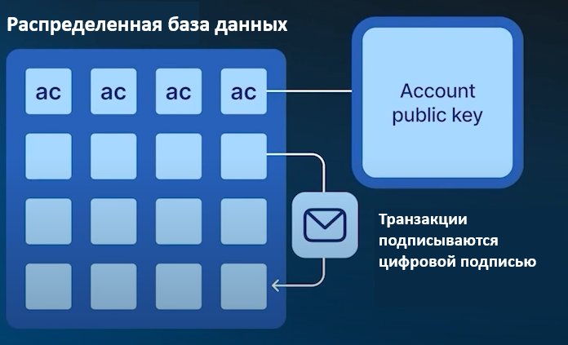
Биткоин блокчкейн

Slide 16
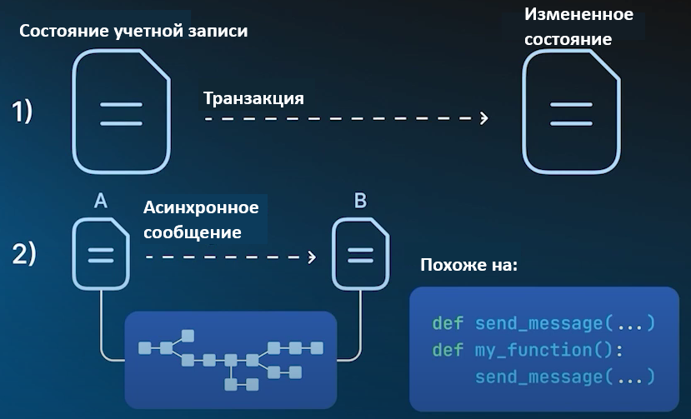
Эфириум блокчейн
❗Архитектура Ethereum немасштабируема, поскольку предоставляет разработчику и всем контрактам доступ к глобальному хранилищу и глобальному состоянию системы.

Slide 17
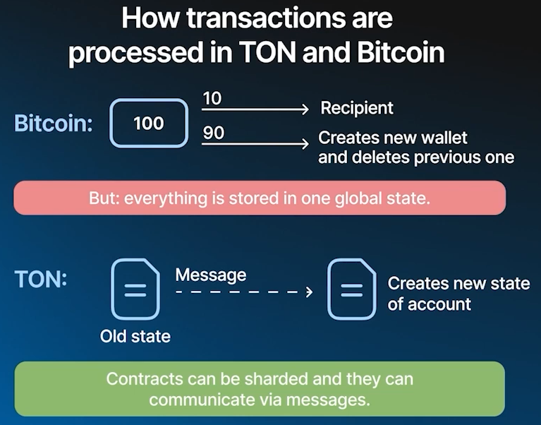
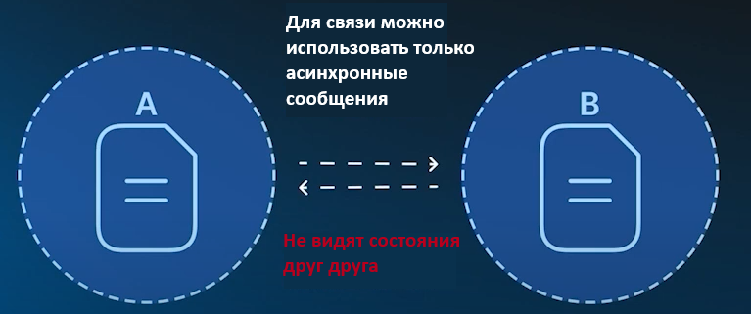
TON блокчейн

Slide 18


